Slide 1


Modellazione Grafica computazionale 2D e 3D
Autori:
Anna Lamboglia
Agostino Vitaglione
Mario Vitaglione

Slide 2
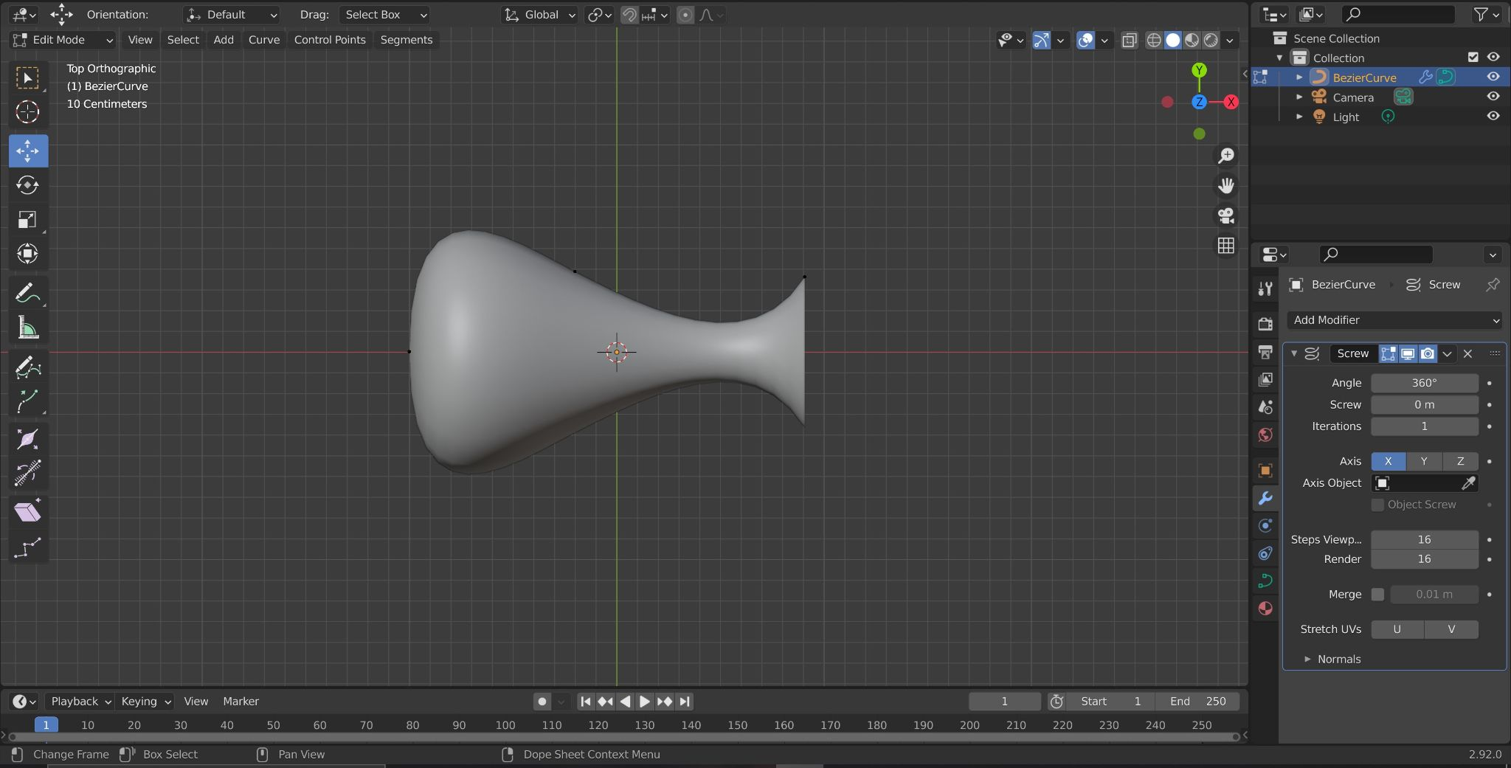
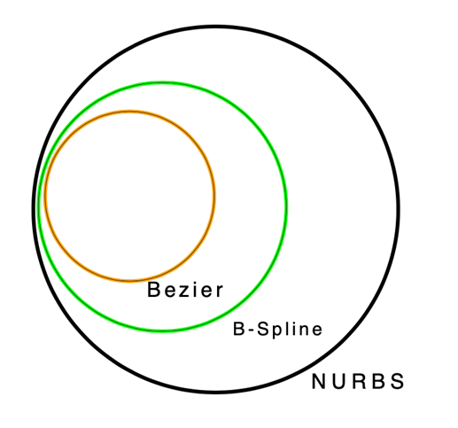
Introduzione
Durante il percorso effettuato sono state visti vari modi per rappresentare i dati, in particolare varie tipologie di curve, ognuna con i suoi pregi, che vengono sempre di più utilizzate nella modellazione 2D e 3D in campi come:
Applicazioni economiche
Animazione e videogames
Progettazione di componenti meccanici ed elettronici
Stampa 3D
Programmazione di circuiti integrati e schede

Slide 3
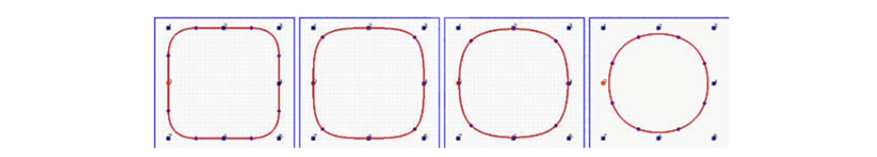
Introduzione
Essendo le curve B-Spline e di Bézier realizzate attraverso dei polinomi, non è possibile rappresentare senza errori le curve goniometriche, anche utilizzando gli sviluppi in serie di Taylor poiché l'ambiente di calcolo è un ambiente finito.
Le 4 immagini rappresentano delle curve B-Spline di grado diverso con 8 punti di controllo.
Da sinistra verso destra i gradi sono 2, 3, 5, 10.
Notiamo che dobbiamo arrivare al grado 10 per avere un risultato simile ad una circonferenza.
Ciò risulta inaccettabile!

Slide 4
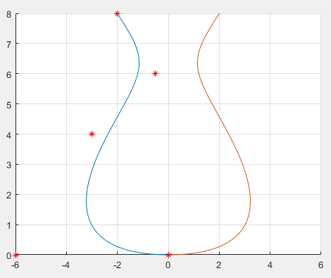
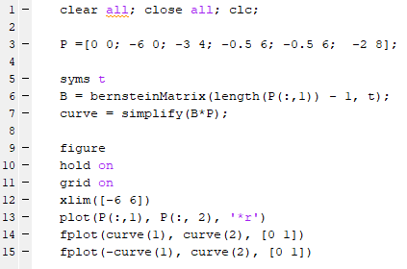
Esempio Curva di Bézier
Curva di Bézier con i polinomi di Bernstein
6 punti di controllo, curva di grado 5

Slide 5
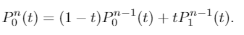
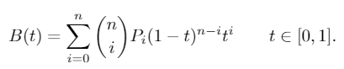
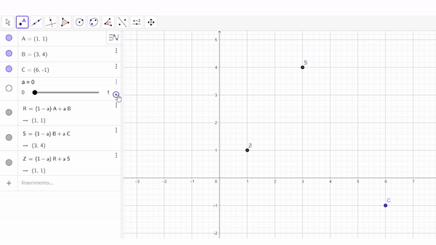
Algoritmo di de Casteljau
Curva di Bézier con i polinomi di Bernstein

Slide 6
Perché le NURBS e non le B-spline?
Alcuni motivi per la diffusa accettazione e popolarità di NURBS nella comunità CAD/CAM e grafica come segue:
Offrono una forma matematica comune per rappresentare e progettare sia forme analitiche standard (coniche, quadriche, superfici di rivoluzione, ecc...) sia curve e superfici in forma libera
La valutazione è ragionevolmente veloce e computazionalmente stabile.
Le NURBS hanno chiare interpretazioni geometriche rendendole particolarmente utili per i progettisti che hanno una buona conoscenza della geometria descrittiva.
Le NURBS sono invarianti rispetto al ridimensionamento, alla rotazione, alla traslazione, al taglio e alla proiezione parallela e prospettica.
NURBS dispone di un potente kit di strumenti geometrici che può essere utilizzato per progettare, analizzare ed elaborare gli oggetti.
Le NURBS sono autentiche generalizzazioni delle B-spline e delle curve e superfici di Bézier razionali e non razionali

Slide 7
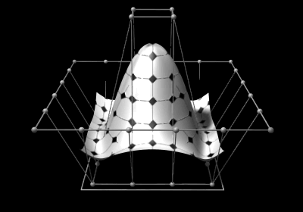
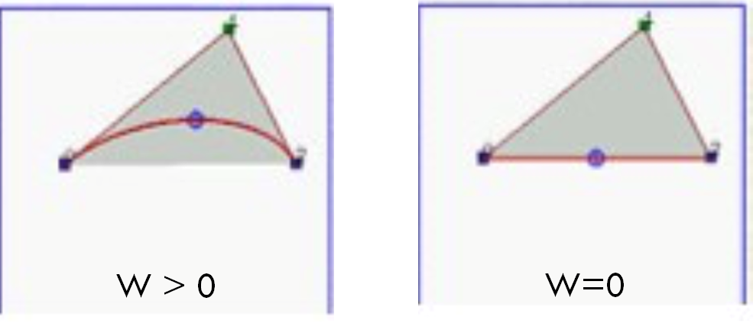
NURBS (Non Uniform Rational B-Spline)
Con le NURBS è possibile rappresentare precisamente qualunque forma, sia in 2D che in 3D, con quattro informazioni principali:
un vettore di nodi
un insieme di funzione di base N_{i,p} (u)
un grado fissato p
punti di controllo
Ad ogni punto di controllo è associato un peso w_{i} che rappresenta la sua capacità di "attrarre la curva".
Quando i punti di controllo hanno lo stesso peso, la curva viene definita non razionale, razionale altrimenti.
Con w grande, la curva tenderà ad avvicinarsi al punto di controllo ad esso associato
Con w = 0 , la curva non sarà influenzata da quel determinato punto di controllo.

Slide 8
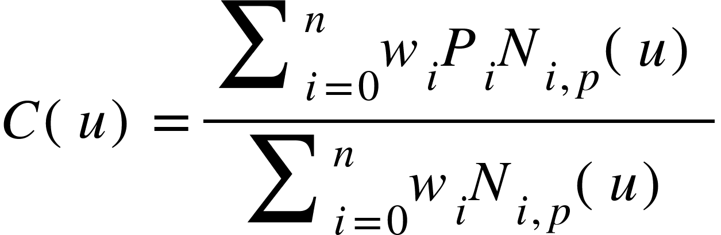
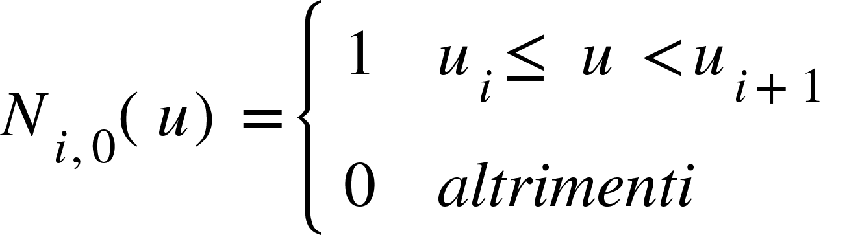
NURBS (Non Uniform Rational B-Spline)
L'equazione che rappresenta in maniera univoca una NURBS è data da:
Dove N_{i,p}(u) sono le funzioni di base B-spline di grado p sul vettore dei nodi U
La generica funzione N_{i,k}(u) con k > 0 si calcola con la formula ricorsiva di de Boor.
Senza il polinomio al denominatore, la funzione non sarebbe razionale. Se tutti i pesi fossero uguali ad 1, la somma al denominatore diventa unitaria e la NURBS degenererebbe in una B-Spline.

Slide 9
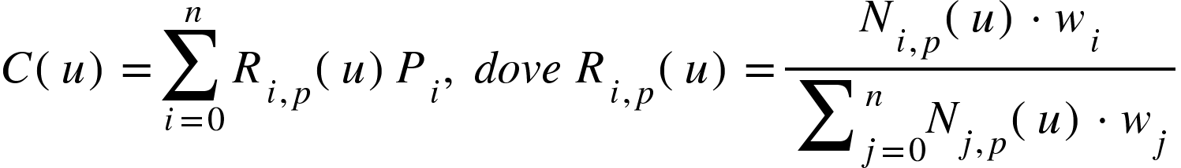
NURBS (Non Uniform Rational B-Spline)
È possibile dare una definizione più sintetica alle NURBS.
Posto un insieme con n + 1 punti di controllo P₀,P_{1,}...,P_{n}, ad ognuno dei quali è associato un peso non negativo w_{i}, e un vettore di nodi U=[u₀,u₁,...,u_{m}] costituito da m + 1 nodi, la curva NURBS di grado p è definita come segue:
La funzione R_{i,p}(u) rappresenta la funzione di base della curva NURBS ed è definita come:
Le lettere NU in NURBS stanno per non uniformi, indicando che i nodi U possono essere non uniformi.
Se il vettore dei nodi uniforme è costituito con il primo e l'ultimo nodo a molteplicità piena, la curva è una curva di Bézier: interpola il primo e l'ultimo punto ed è tangente al primo e all'ultimo segmento del poligono di controllo.
Notes:
combinazione lineare

Slide 10
Non solo lati positivi
Vi è la necessità di conservare più informazioni anche per curve e superfici tradizionali. Per esempio, per rappresentare una circonferenza usando un quadrato circoscritto servono 7 punti di controllo e 10 nodi.
In una rappresentazione tradizionale basterebbero il centro, il raggio e il vettore normale al piano contenente la circonferenza. In grafica 3D bisognerebbe utilizzare 38 punti.
Alcune interrogazioni sono più facili con le tecniche tradizionali piuttosto che con le NURBS. Per esempio è più difficile individuare l’intersezione tra due superfici, trovare punti di tangenza...
Uno sbagliato uso dei pesi dei punti di controllo può portare ad una cattiva parametrizzazione.

Slide 11
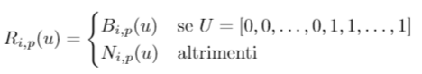
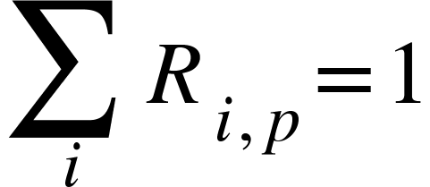
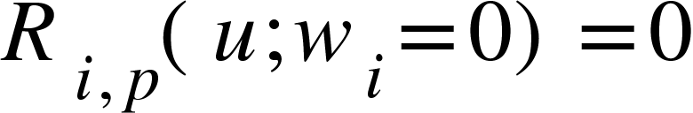
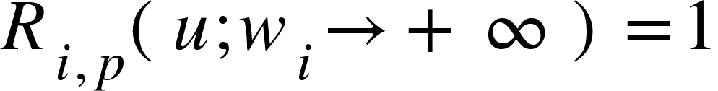
Proprietà delle NURBS
Generalizzazione
Se w_{i} = 1 ∀ i, allora
dove gli 0 e gli 1 sono ripetuti con molteplicità p+1 e B_{i,p}(u) rappresenta il polinomio di Bernstein di grado p.
2. Località:
R_{i,p}(u) = 0 se u ∉ [u_{i}, u_{i+p+1})
3. Partizionamento dell'unità:
4. Differenziabilità:
Tra i nodi, la curva appartiene a C∞. Sui nodi, la curva appartiene a C^{p−k}. Ciò comporta che all’aumentare della molteplicità di un nodo, decresce il livello di continuità; inversamente, all’aumentare del grado p, quest’ultimo aumenta.
5.
7.
6.

Slide 12
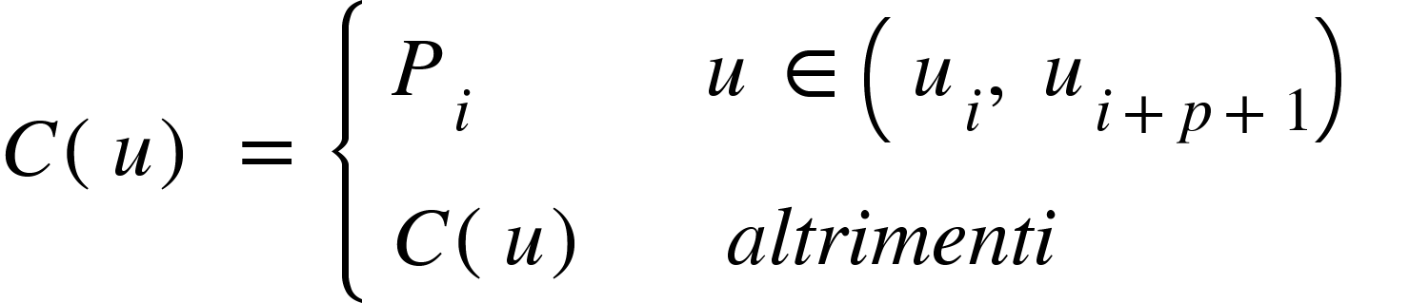
Conseguenze
Local approximation: se un punto di controllo viene spostato o ne viene modificato il peso, il numero di intervalli della curva che vengono affetti da questa modifica sono p+1; in tal modo, non viene modificata tutta la curva, come accade per le curve di Bézier.
Strong convex hull: se u ∉ [u_{i}, u_{i+1}), allora, la curva C(u) giace all'interno dell'inviluppo convesso di P_{i-p}, ..., P_{i}.
Settando il peso di un punto di controllo a zero, tale punto non ha alcun effetto sull'intera curva.
Se w_{i} → +∞, allora:

Slide 13
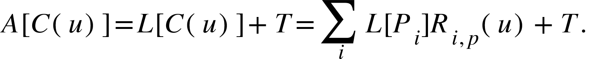
Invarianza delle trasformazioni affini
Come affermato precedentemente, le curve NURBS sono invarianti rispetto al ridimensionamento, alla rotazione, alla traslazione e alla proiezione parallela e prospettica.
Applicando una trasformazione affine alla curva, si ottiene:
D'altra parte, si ha:
Per la proprietà del Partizionamento dell'unità = 1

Slide 14
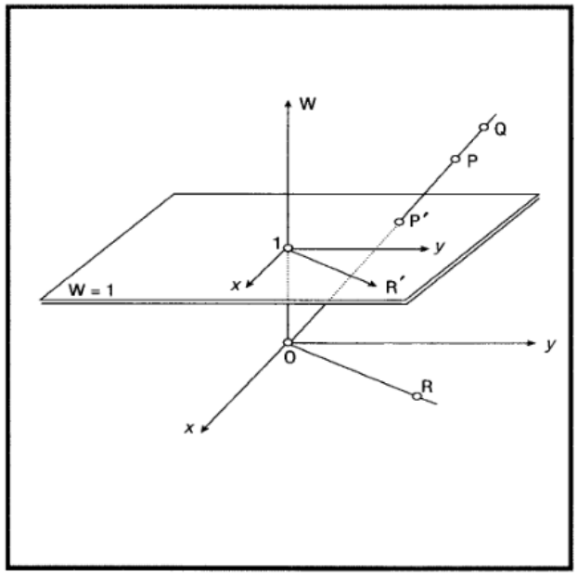
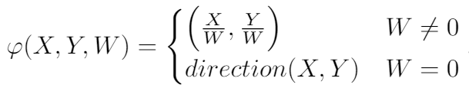
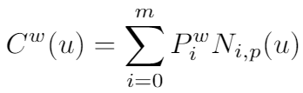
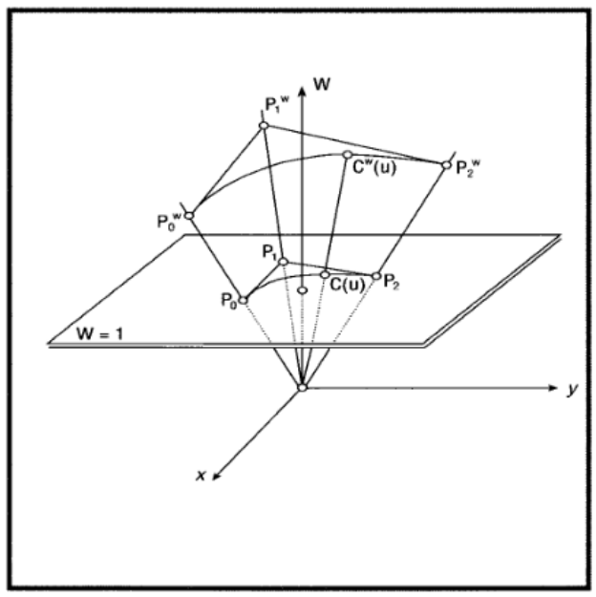
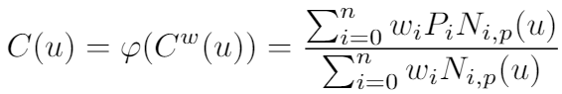
Coordinate Omogenee

Slide 15
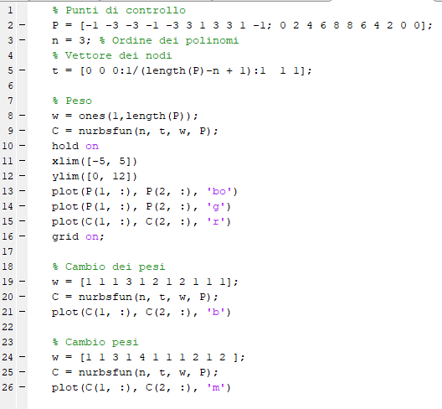
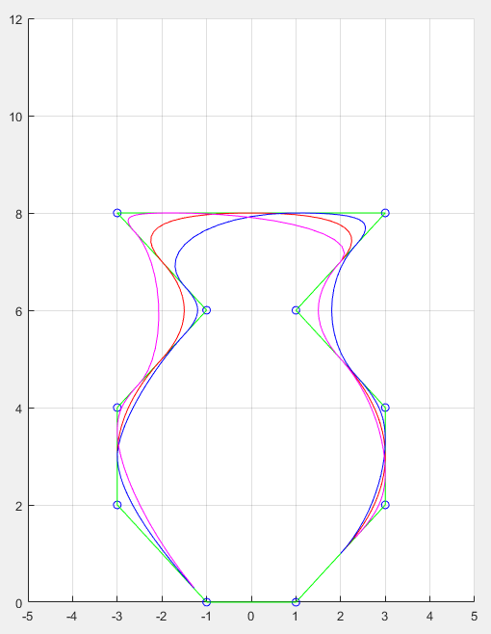
Esempio
Esempio di raffigurazione di curve NURBS al variare dei pesi e del vettore dei nodi.

Slide 16
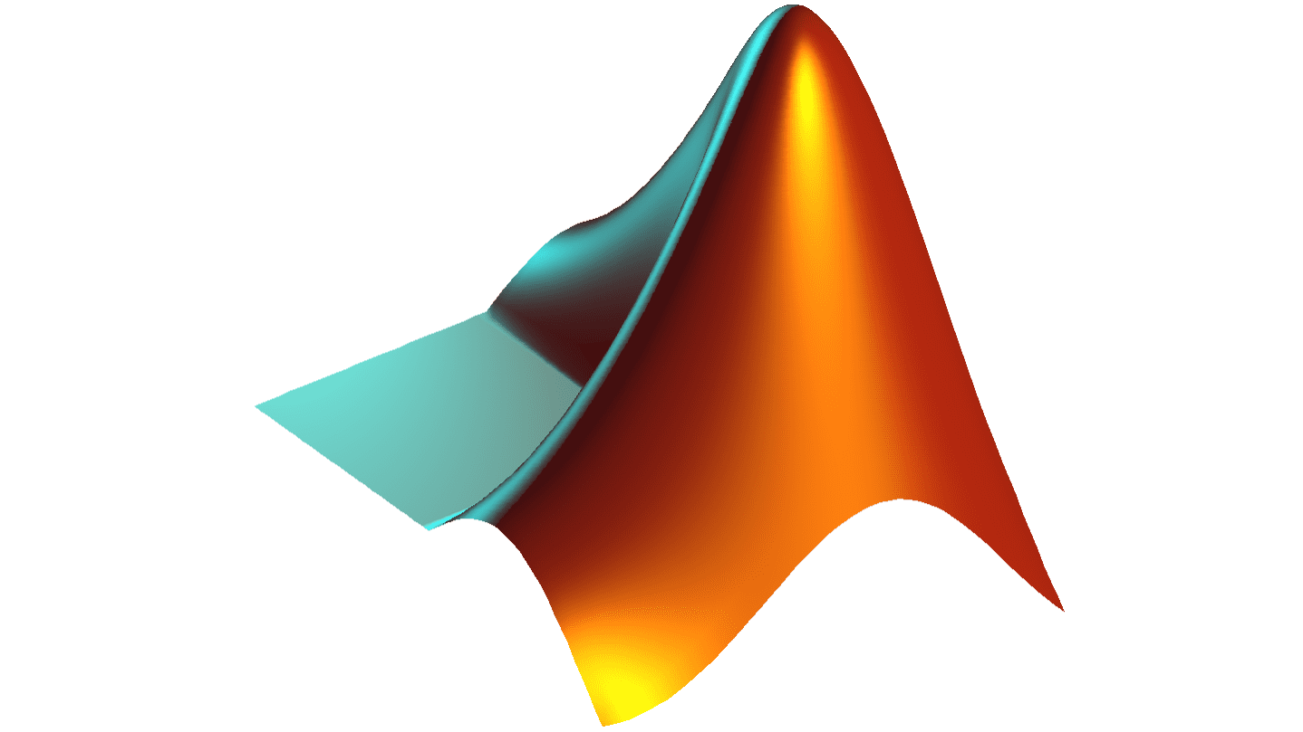
Applicazione in Matlab App Designer

Slide 17
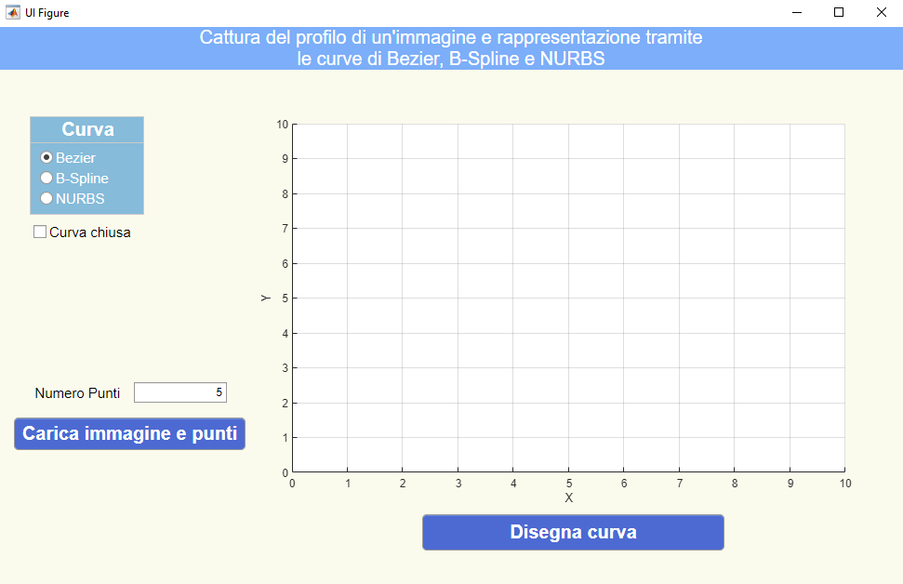
Interfaccia

Slide 18

Video del funzionamento

Slide 19
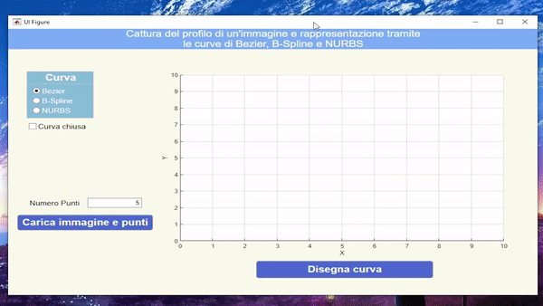
Video del funzionamento

Slide 20
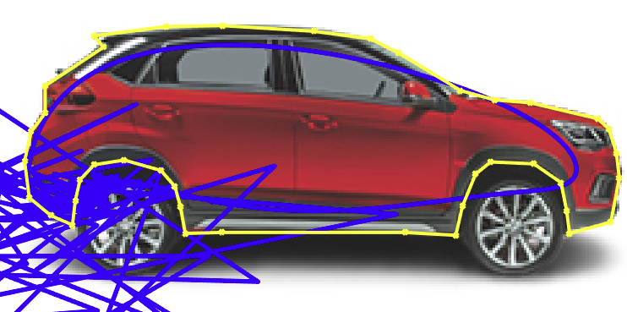
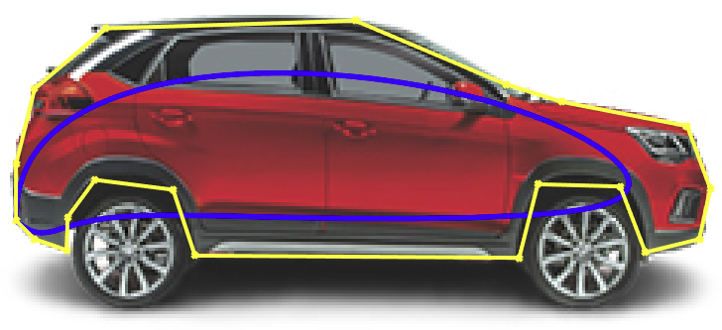
Esempio di utilizzo dell’applicazione
Bézier
20 punti
40 punti

Slide 21
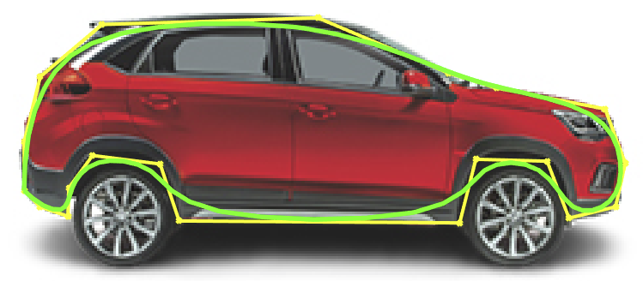
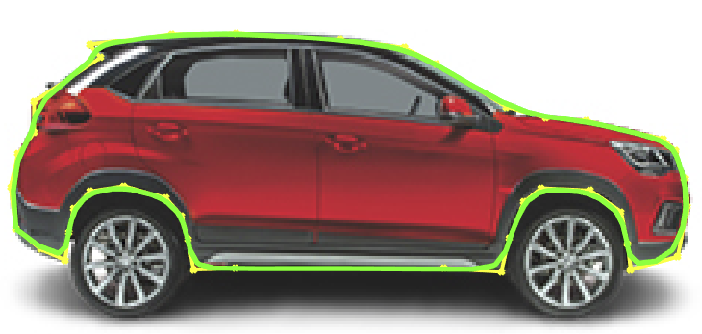
Esempio di utilizzo dell’applicazione
B-Spline
20 punti
40 punti

Slide 22
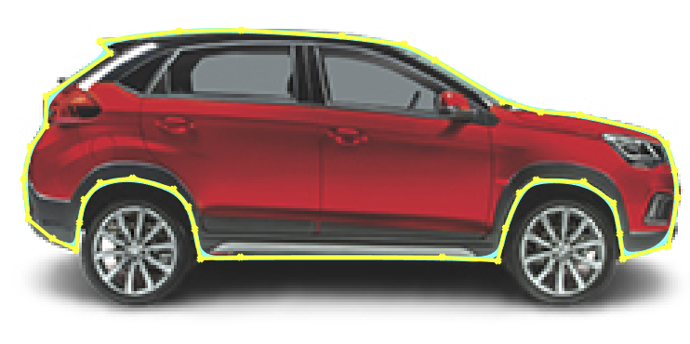
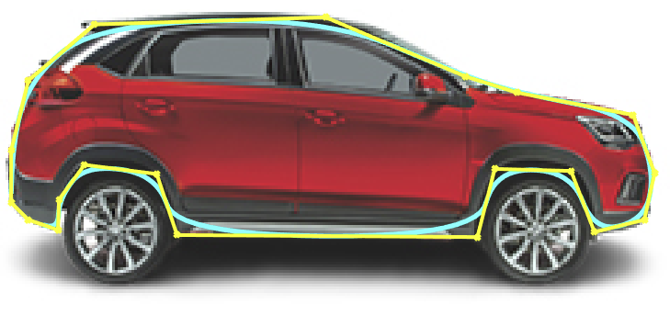
Esempio di utilizzo dell’applicazione
NURBS
20 punti
40 punti

Slide 23
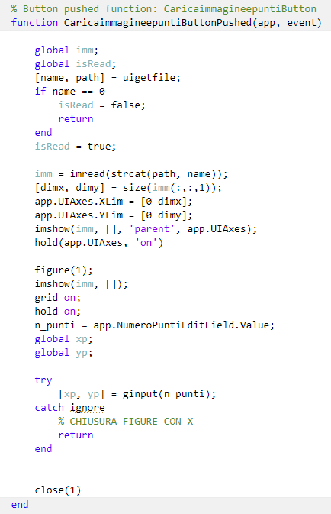
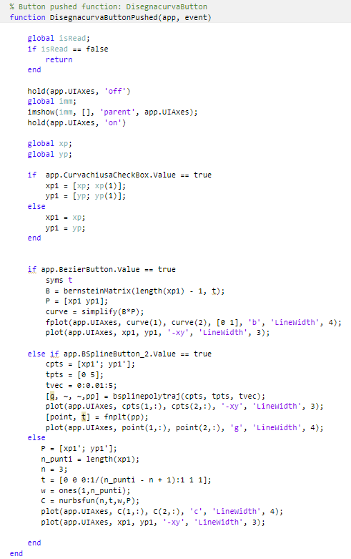
Codice

Slide 24
Grazie per l’attenzione!

